Slide 1
ГБОУ «Школа №64» дошкольная группа №2 ПРОЕКТ «ПОЖАРНАЯ БЕЗОПАСНОСТЬ» * ТЕМА «ПОЖАРНЫЕ КАЛАНЧИ»
Подготовил: учитель-дефектолог
Лазукина А.А.

Slide 2
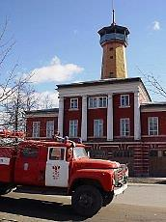
ПОЖАРНЫЕ КАЛАНЧИ

Slide 3
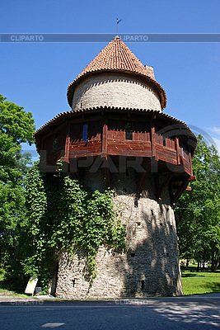
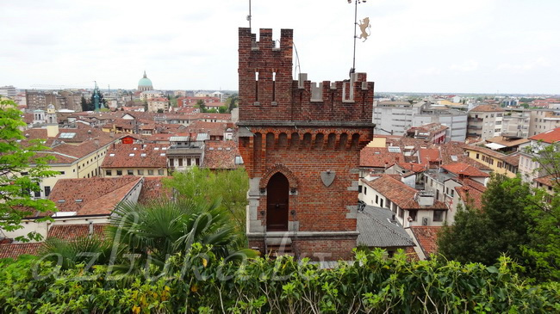
КАЛАНЧИ. НЕМНОГО ИСТОРИИ
Каланча – это пожарная башня, издали напоминающая крепость – пришла к нам из прошлого, где ей отводилась важная роль.
Первые каланчи были оборонительные и служили одновременно и башнями для наблюдения за врагом, и местом, с которого неплохо было вести бой.

Slide 4
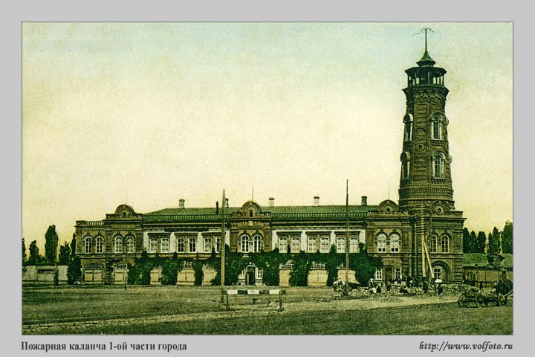
ПОЖАРНЫЕ КАЛАНЧИ. НЕМНОГО ИСТОРИИ
А вот другие каланчи – пожарные – приобрели в мирное время наибольшую известность. О них-то мы и поговорим.
Первоначально пожарные каланчи присоединялись к полицейским участкам. Пристройка была значительно выше зданий и сразу же выделялась в городской застройке, привлекая к себе внимание.

Slide 5
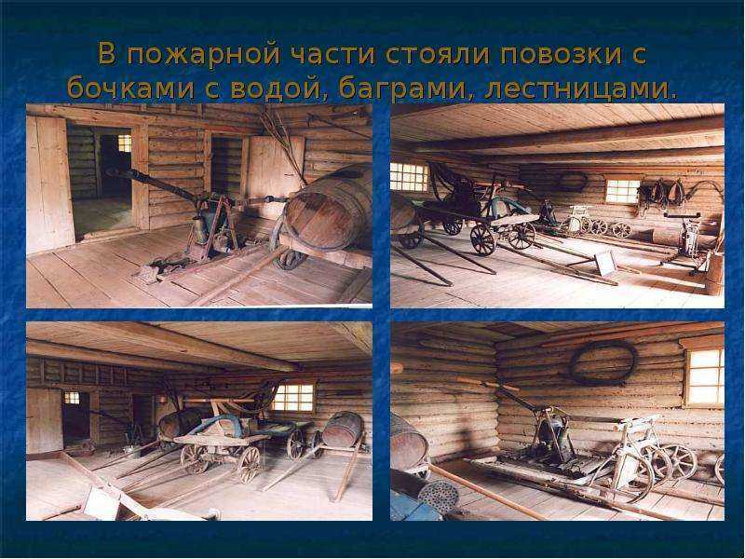
ПОЖАРНЫЕ КАЛАНЧИ И ПОЖАРНЫЕ ЧАСТИ

Slide 6
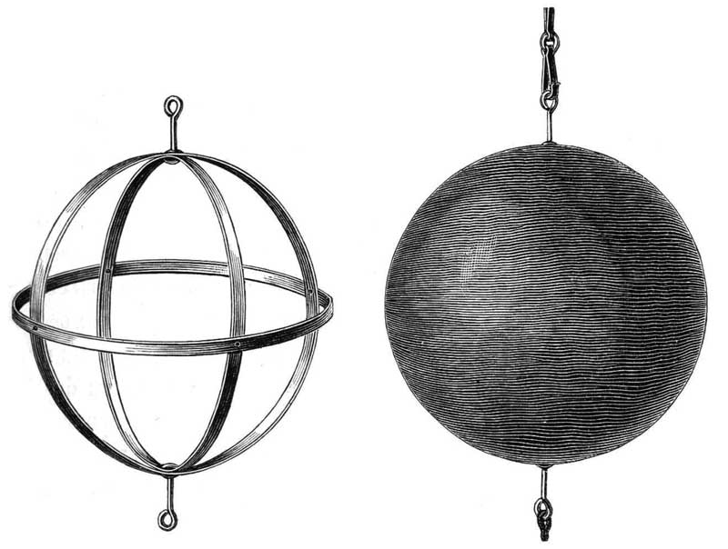
ПОЖАРНЫЕ КАЛАНЧИ. НЕМНОГО ИСТОРИИ
Пока не было телефонов, пожары усматривали с каланчи пожарные. Тогда ещё не было небоскрёбов, и вся Москва была видна с каланчи, как на ладони.
Помимо дозорной службы каланчи использовались для сигнализации: вывешенные на каланче кожаные сигнальные шары в дневное время или фонари в ночное оповещали соседние пожарные части о размерах и месте возникновения пожара.
Дополнительный красный
флаг означал крупный пожар.
Система флагов, шаров и
фонарей, поднимаемых на каланче,
указывала район и силу пожара.

Slide 7
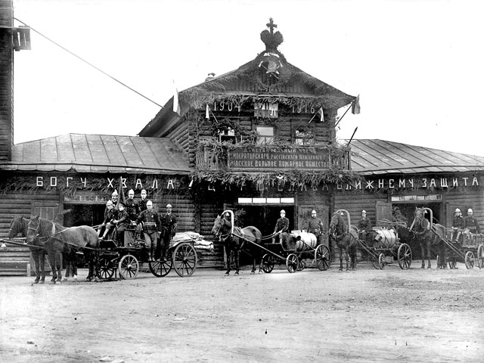
ПОЖАРНАЯ ЧАСТЬ. НАЧАЛО 20 ВЕКА

Slide 8
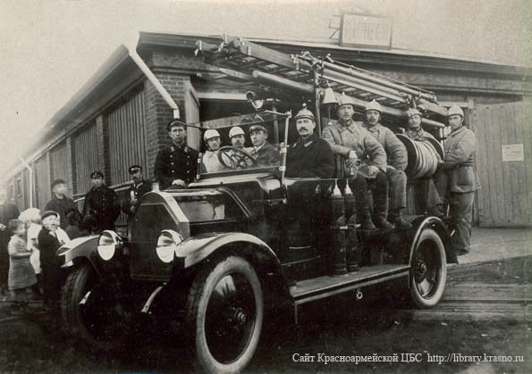
ПОЖАРНАЯ ЧАСТЬ

Slide 9
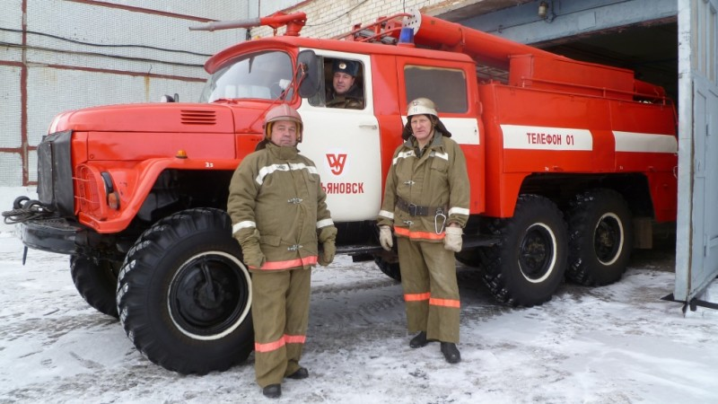
ПОЖАРНАЯ ЧАСТЬ. НАШЕ ВРЕМЯ

Slide 10
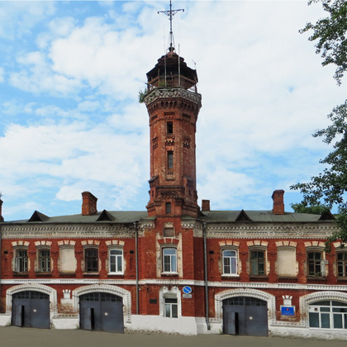
ПОЖАРНАЯ ЧАСТЬ. НАШЕ ВРЕМЯ
После того, как дома стали строить высотные, и появился телефон, строительство каланчей стало малоэффективным.
Но, интересно, что и в настоящее время каланчи нашли себе работу – в них находятся помещения для просушки пожарных рукавов.

Slide 11
РЕБЯТА! * ПОМНИТЕ О ПРАВИЛАХ ПОЖАРНОЙ БЕЗОПАСНОСТИ! * ОГОНЬ – ОПАСНАЯ ИГРА!

Slide 12
Иллюстрации с интернет-ресурсов:
-http://www.spotvi.ru/
-http://primdou63.ru
-http://www.lessdraw.com
-https://igra.snabbelzdrav.by/
-http://igrobukvoteka-shop.ru/
-http://azbuka.tv/
-http://uconins.ru/
-http://parusvlg.ru/
-https://allyslide.com/ru
-https://fireman.club/
-http://virtualrm.spb.ru
-http://www.pozhmashina.ru
-https://zar-petr.livejournal.com
-http://www.bellessnab.by
-http://bibliopskov.ru/

